Slide 1
О порядке ограничения доступа к запрещенной информации, распространяемой в сети Интернет.
Горнова Елена Владимировна,
Начальник отдела контроля и надзора в сфере СМИ Управления Роскомнадзора
по Камчатскому краю
г. Петропавловск-Камчатский, 2021

Slide 2
ПРОТИВОДЕЙСТВИЕ РАСПРОСТРАНЕНИЮ
ПРОТИВОПРАВНОЙ ИНФОРМАЦИИ.
ОСНОВАНИЯ ДЛЯ ВКЛЮЧЕНИЯ СВЕДЕНИЙ В РЕЕСТР
РЕШЕНИЕ УПОЛНОМОЧЕННЫХ ОРГАНОВ (ВНЕСУДЕБНЫЙ ПОРЯДОК)
РЕШЕНИЕ СУДА
ТРЕБОВАНИЕ ГЕНЕРАЛЬНОЙ ПРОКУРАТУРЫ
РЕЕСТР СОДЕРЖИТ
392 518
ЗАПИСЕЙ
ПОСТАНОВЛЕНИЕ СУДЕБНОГО ПРИСТАВА-ИСПОЛНИТЕЛЯ

Slide 3
ПРОТИВОДЕЙСТВИЕ РАСПРОСТРАНЕНИЮ
ЗАПРЕЩЕННОЙ ИНФОРМАЦИИ.
РЕШЕНИЯ УПОЛНОМОЧЕННЫХ ОРГАНОВ
МВД
ПРОНАРКОТИЧЕСКИЙ КОНТЕНТ
ИНТЕРНЕТ
РОСПОТРЕБНАДЗОР
СУИЦИДАЛЬНЫЙ КОНТЕНТ
РЕЕСТР
РОСКОМНАДЗОР
ДЕТСКАЯ ПОРНОГРАФИЯ
ИНТЕРНЕТ ПРОВАЙДЕР
Запрещенная
информация
ФНС
НЕЗАКОННЫЕ АЗАРТНЫЕ ИГРЫ (ОНЛАЙН КАЗИНО)
РОСАЛКОГОЛЬРЕГУЛИРОВАНИЕ
Фильтрованный
трафик
НЕЛЕГАЛЬНАЯ ДИСТАНЦИОННАЯ ТОРГОВЛЯ АЛКОГОЛЕМ
РОСМОЛОДЕЖЬ
ПРОПАГАНДА ОПАСНЫХ ДЛЯ НЕСОВЕРШЕННОЛЕТНИХ ДЕЙСТВИЙ,
ИНФОРМАЦИЯ О ПОСТРАДАВШЕМ НЕСОВЕРШЕННОЛЕТНЕМ
РОСЗДРАВНАДЗОР
НЕЛЕГАЛЬНАЯ ДИСТАНЦИОННАЯ ТОРГОВЛЯ
ЛЕКАРСТВЕННЫМИ ПРЕПАРАТАМИ

Slide 4
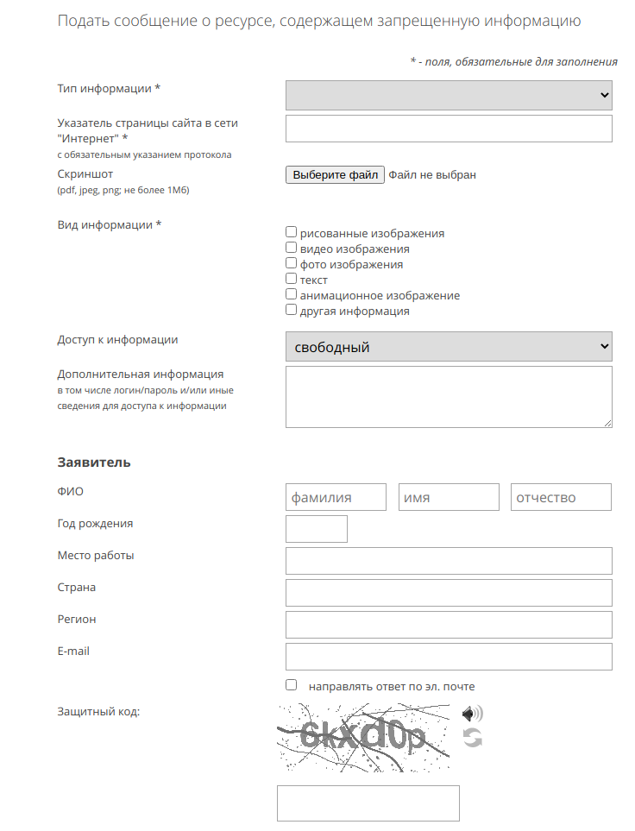
ПРОТИВОДЕЙСТВИЕ РАСПРОСТРАНЕНИЮ
ЗАПРЕЩЕННОЙ ИНФОРМАЦИИ.
РЕШЕНИЯ УПОЛНОМОЧЕННЫХ ОРГАНОВ
ФОРМА СООБЩЕНИЯ О РЕСУРСЕ,
СОДЕРЖАЩЕМ ЗАПРЕЩЕННУЮ ИНФОРМАЦИЮ
eais.rkn.gov.ru/feedback

Slide 5
ПРОТИВОДЕЙСТВИЕ РАСПРОСТРАНЕНИЮ
ЗАПРЕЩЕННОЙ ИНФОРМАЦИИ.
РЕШЕНИЕ СУДА
ЗА 2020 ГОД В ДФО

Slide 6
ПРОТИВОДЕЙСТВИЕ РАСПРОСТРАНЕНИЮ
ПРОТИВОПРАВНОЙ ИНФОРМАЦИИ.
ТРЕБОВАНИЕ ГЕНЕРАЛЬНОЙ ПРОКУРАТУРЫ РФ
ЯВНОЕ НЕУВАЖЕНИЕ К ОБЩЕСТВУ И ГОСУДАРСТВУ В ОСКОРБИТЕЛЬНОЙ ФОРМЕ
ПРИЗЫВЫ К МАССОВЫМ БЕСПОРЯДКАМ, ЭКСТРЕМИЗМУ, УЧАСТИЮ В НЕЗАКОННЫХ МАССОВЫХ МЕРОПРИЯТИЯХ
МАТЕРИАЛЫ ИНОСТРАННОЙ ОРГАНИЗАЦИИ, ДЕЯТЕЛЬНОСТЬ КОТОРОЙ ПРИЗНАНА НЕЖЕЛАТЕЛЬНОЙ
НЕДОСТОВЕРНАЯ ИНФОРМАЦИИЯ, ПРЕДСТАВЛЯЮЩАЯ ОБЩЕСТВЕННУЮ ОПАСНОСТЬ

Slide 7
ПРОТИВОДЕЙСТВИЕ РАСПРОСТРАНЕНИЮ
ЗАПРЕЩЕННОЙ ИНФОРМАЦИИ.
ПОСТАНОВЛЕНИЕ СУДЕБНОГО ПРИСТАВА-ИСПОЛНИТЕЛЯ
ПРОТИВОДЕЙСТВИЕ РАСПРОСТРАНЕНИЮ
ЗАПРЕЩЕННОЙ ИНФОРМАЦИИ
иск
решение суда
постановление пристава
РЕЕСТР

Slide 8
БЛАГОДАРЮ ЗА ВНИМАНИЕ!

